Slide 1
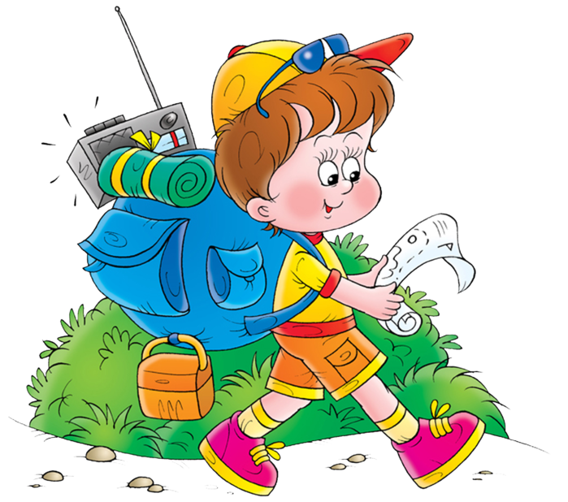
Цикл исследовательской деятельности

Slide 2
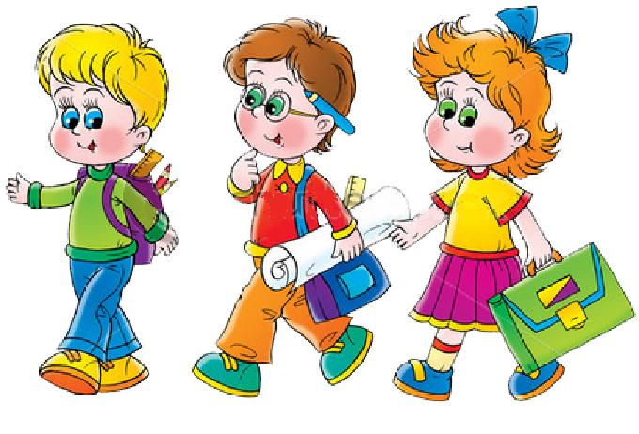
Мы теперь не просто дети,
Мы – исследователи.
Мы узнаем всё на свете
Досконально о предмете:
Что? Когда? И как растёт?
Сколько раз в году цветёт?
Почему в ночи сверкает?
Отчего в воде не тает?
Отгадаем мы секрет
И на всё найдём ответ!

Slide 3
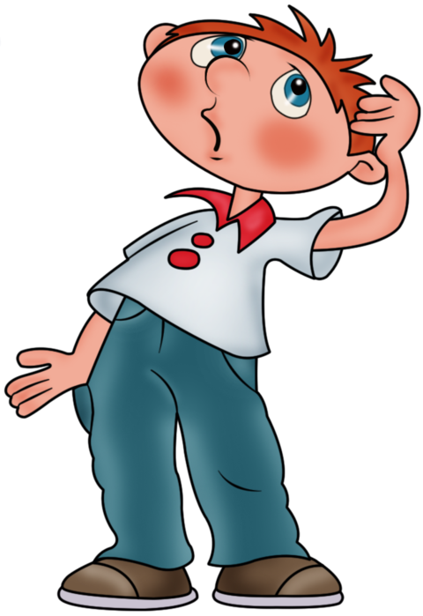
ТЕМА

Slide 4
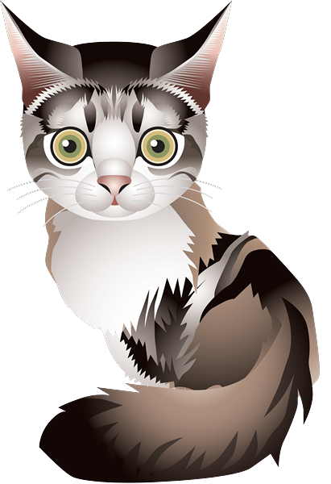
Были брат и сестра. Их звали Вася и Катя. У них была кошка. Весной кошка пропала. Дети искали её везде, но не могли найти.
(По Л. Толстому)

Slide 5
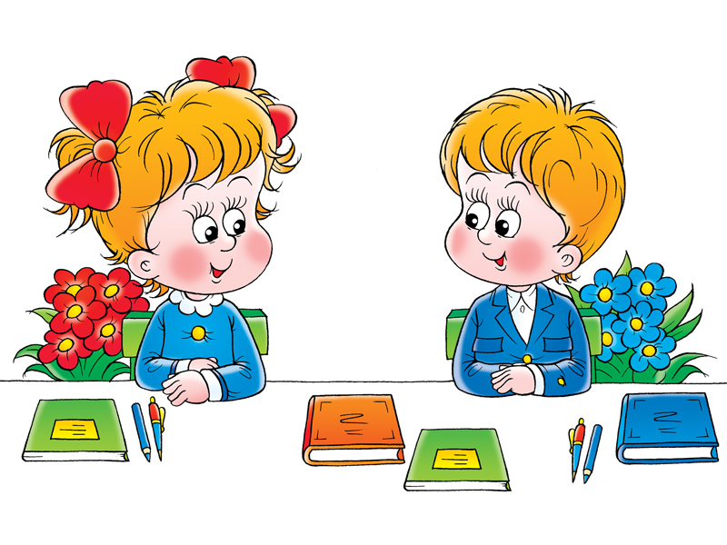
?
ГИПОТЕЗА
ТЕМА

Slide 6
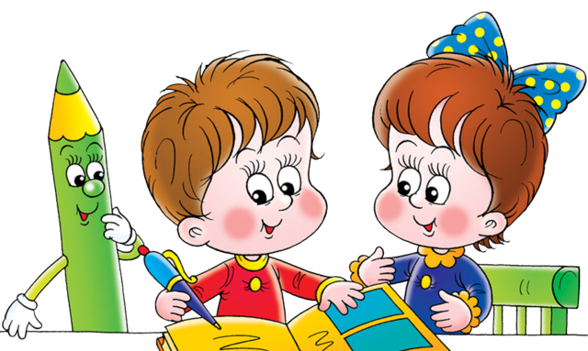
СХЕМА
ГИПОТЕЗА
ТЕМА

Slide 7
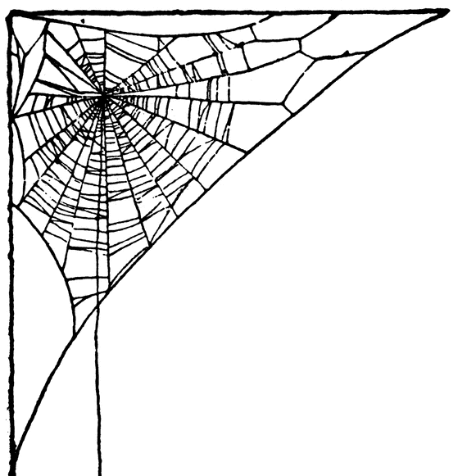
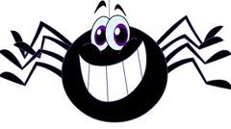
В тёмном уголке живёт,
Шёлковую нить плетёт,
Он тайком сюда забрался,
Строить новый дом собрался.

Slide 8
1
2
КРОЛИК
3
4
Внешний вид.
Где живёт?
Чем питается?
Как ухаживать?

Slide 9
СБОР МАТЕРИАЛА
СХЕМА
ГИПОТЕЗА
ТЕМА

Slide 10
ДОКЛАД
СБОР МАТЕРИАЛА
СХЕМА
ГИПОТЕЗА
ТЕМА

